Slide 1


REMA
组员： 杨慧志 韩昆霖 蔡景彤 郑晓芬

Slide 2
CONTENTS
吸引力和可用性
工作量和技术难度
测试设计的全面性
用户体验和改进
01
02
03
02
03
团队分工

Slide 3
01
吸引力和可用性

Slide 4
01
吸引力和可用性
多人共享
软件完全免费
01
02
04
03
界面美观
开放评论

Slide 5
01
吸引力和可用性
登录与注册
导航抽屉
首页功能
个人主页
点赞与评论收藏

Slide 6
02
工作量和技术难度

Slide 7
02
工作量和技术难度
后端
服务端Flask + Mysql
JSON传输数据
客户端用Sqlite
增量更新数据库
ui界面设计
登陆注册界面背景图自己设计的
首页有动态跳出动画
点赞有旋转动画
评论页面有从中间展开动画
添加课程与个人界面是圆形扩展
我的评论页面使用瀑布流布局
索搜框加入搜索历史功能
总的来说，整体ui界面多处使用动效，让软件使用起来感觉比较灵动。并且参考市面上优秀的软件，对字体大小，控件距离，布局等进行手动调动，力求做到美观大方

Slide 8
测试设计的全面性
03

Slide 9
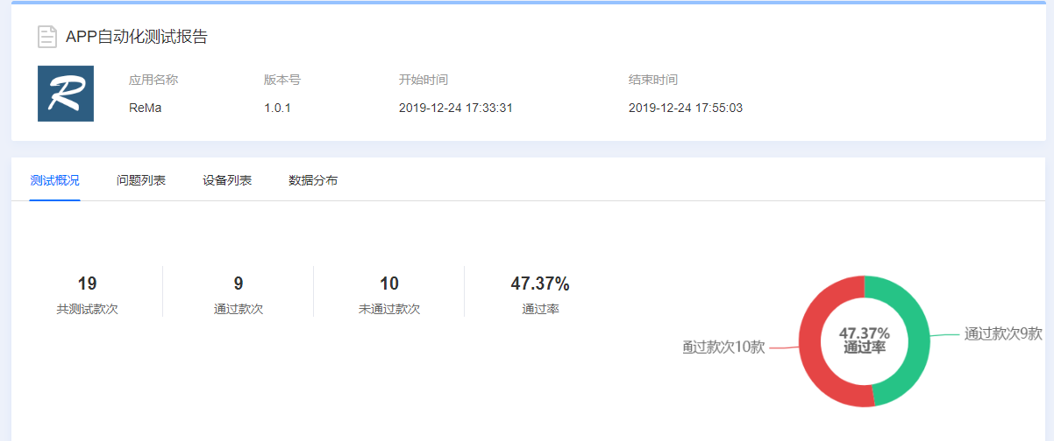
测试平台——优测云

Slide 10
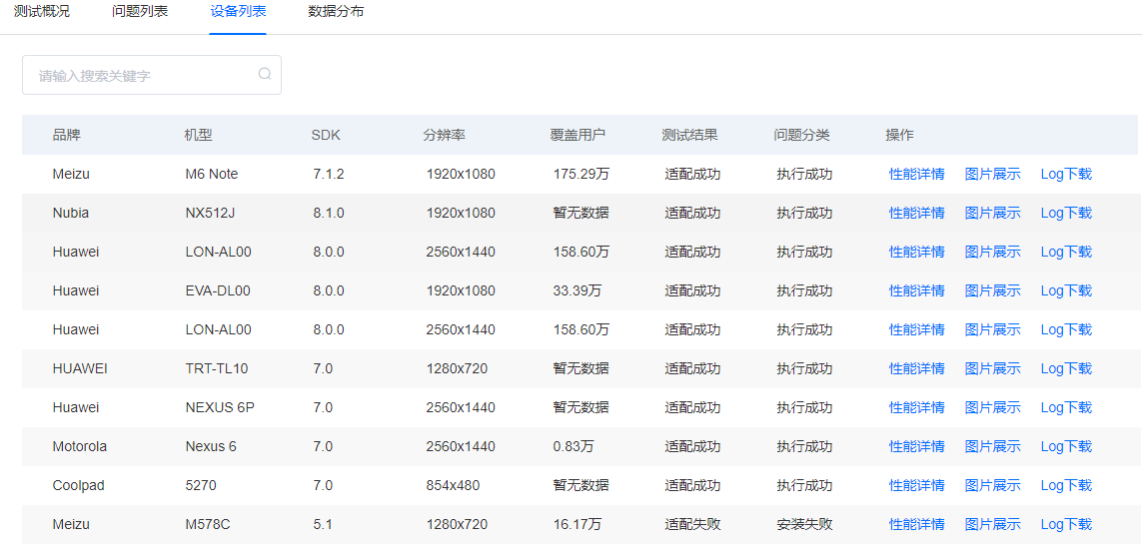

Slide 11
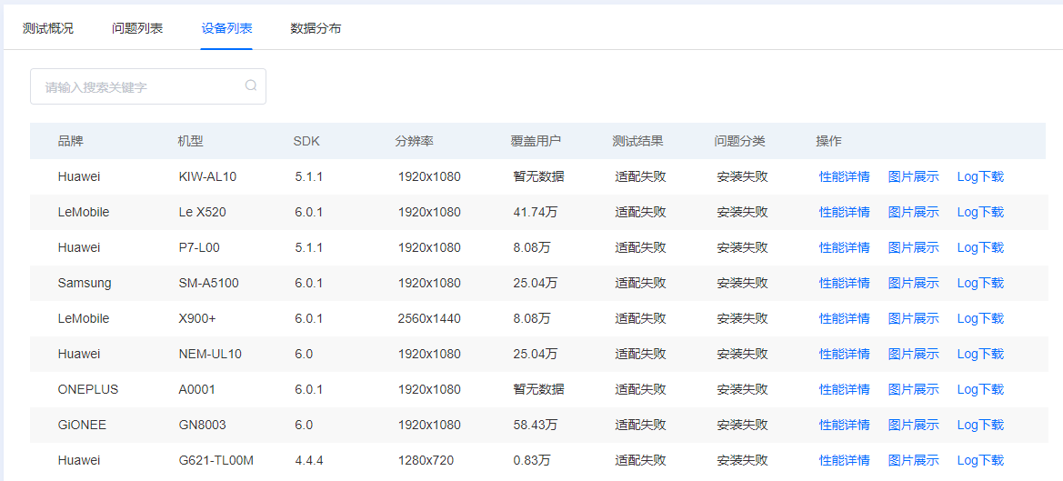

Slide 12
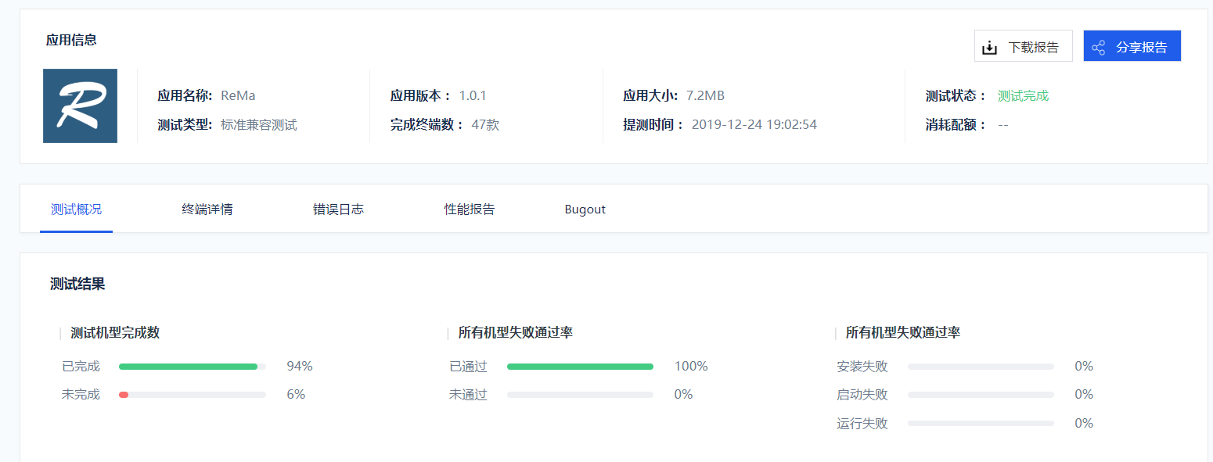
测试平台--testin

Slide 13
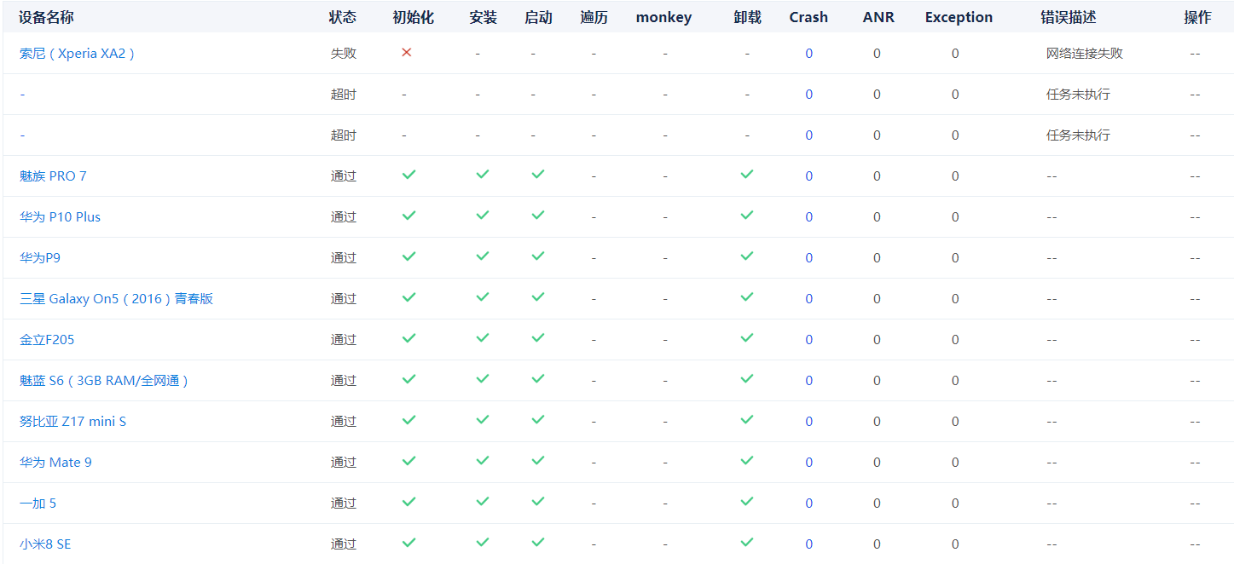

Slide 14
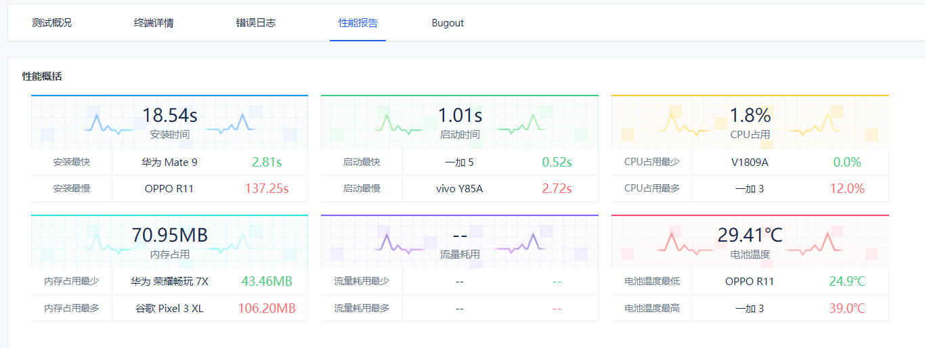

Slide 15
用户体验和改进
04

Slide 16
04
用户体验和改进
侯同学
我觉得还可以，挺好的
余同学
很简洁的一个软件
胡同学
我觉得还不错！挺好的， 希望进一步完善功能！
黄同学
添加课程界面太单调
郑同学
蔡同学
评论详情的跳出框有有待改进
动效好看，但是功能不是很全面

Slide 17
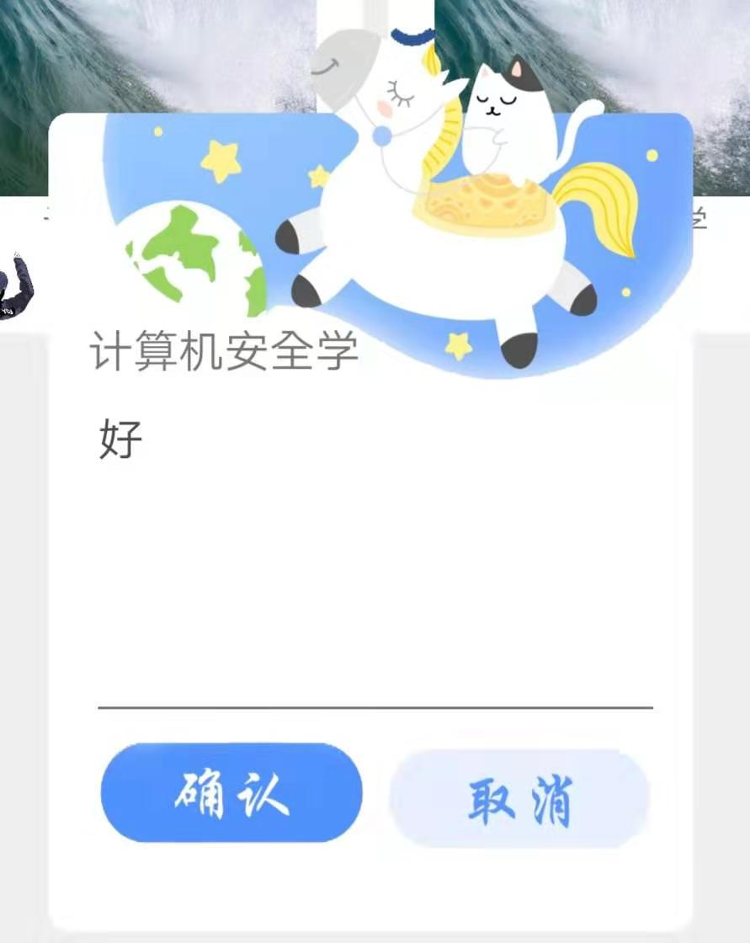
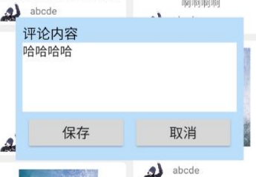
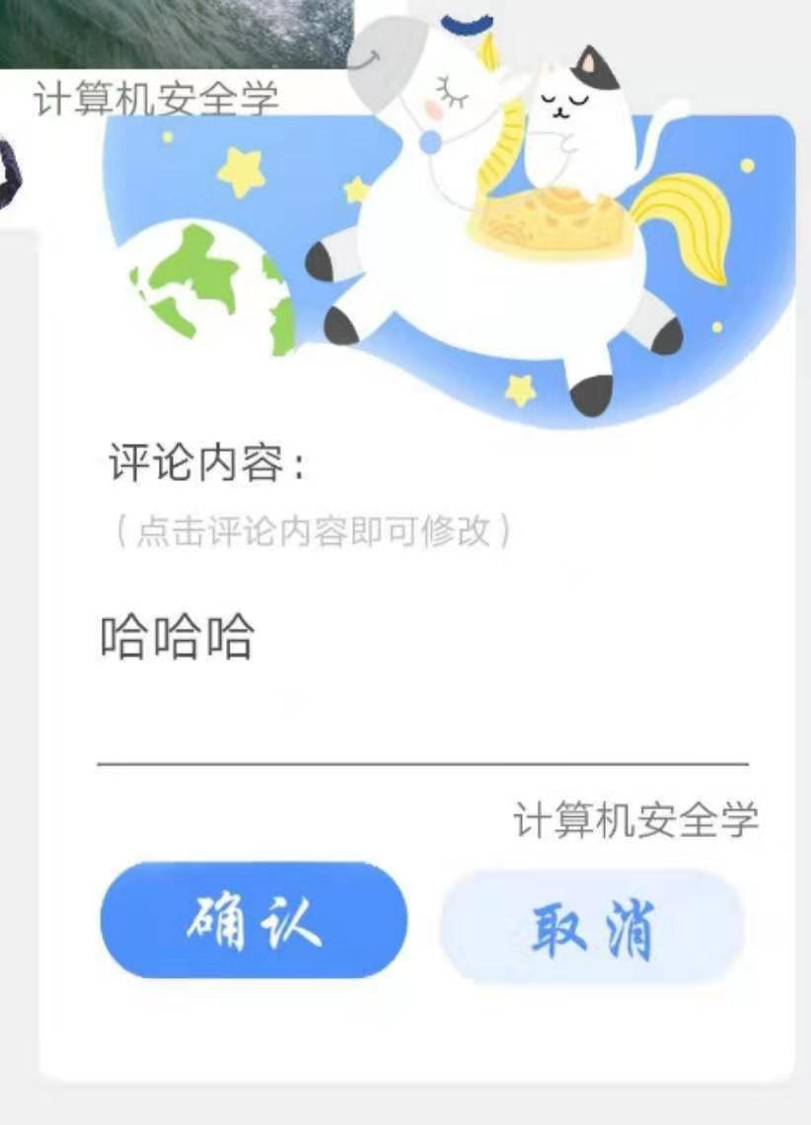
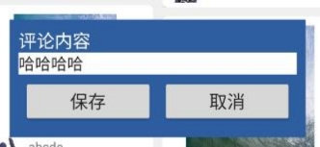
04
改进例子
02
04
01
03

Slide 18
05
团队分工

Slide 19
05
团队分工
韩昆霖
搭建服务器Flask，Mysql
数据建模，设计json格式
技术支持
杨慧志
1. 客户端sqlite操作
2. 交互逻辑
蔡景彤&郑晓芬
1、UI界面的设计以及实现，针对用户得到的反馈进行UI的二次设计。
2、收集同学的APP的意见并整理，根据意见重新修改UI界面。
3、参与设计功能，并对对页面跳转设计。
4、添加控件动画
5、对android各个控件和app的性能进行进一步优化。
6、ui界面背景图素材寻找和设计。
7、进行app的兼容性测试。
8、编写部分功能类代码，完成三次ppt展示的撰写。
04

Slide 20
2019
MANY THANKS !

Slide 21
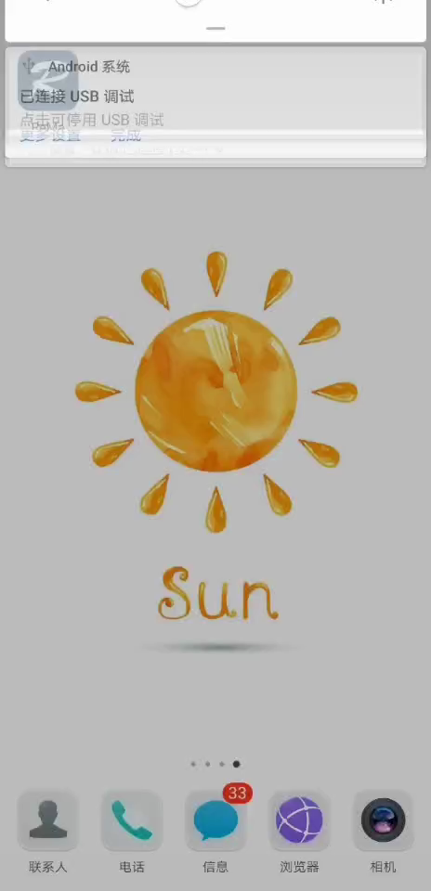
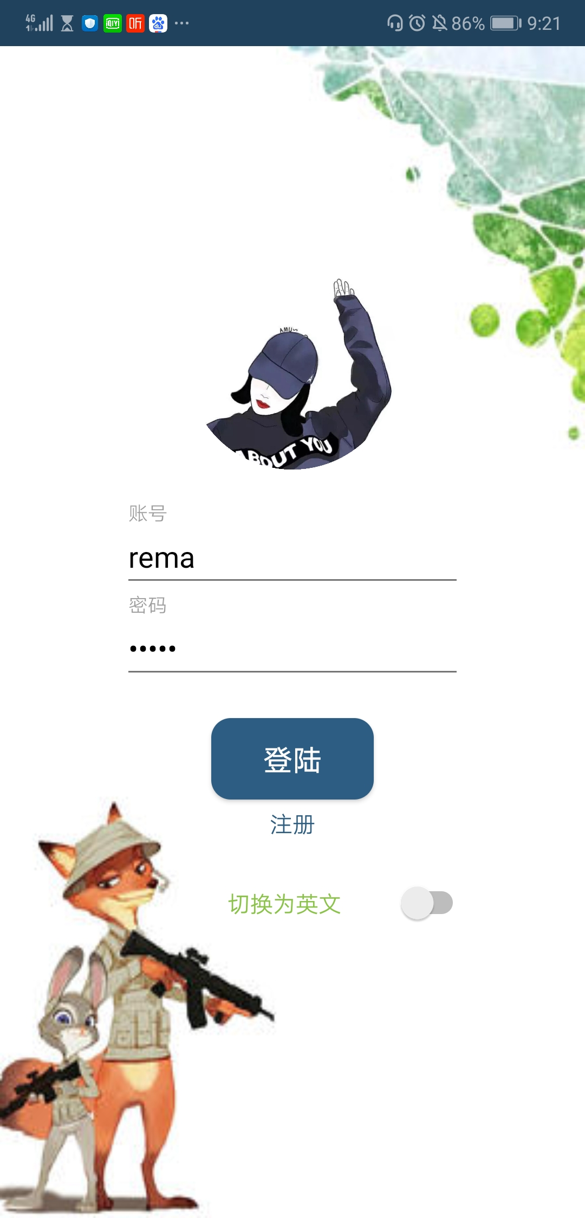
登录与注册

Slide 22

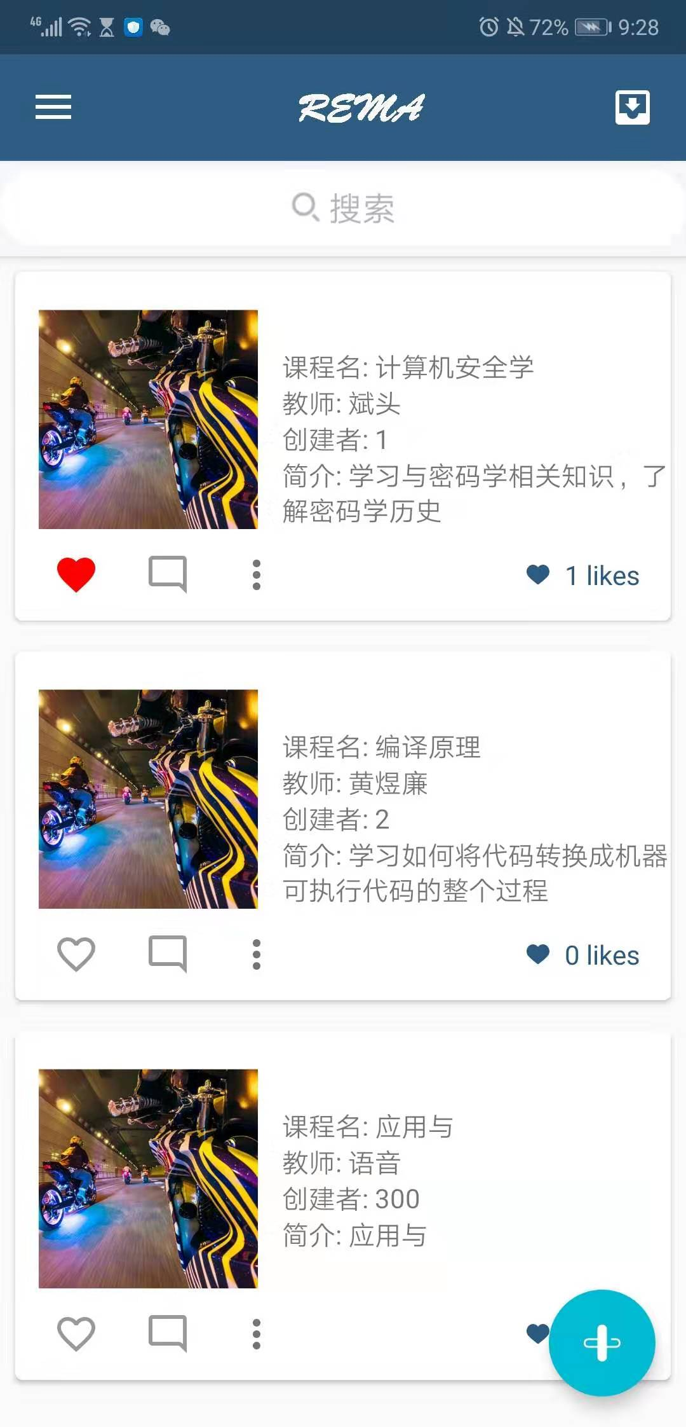
首页功能

Slide 23
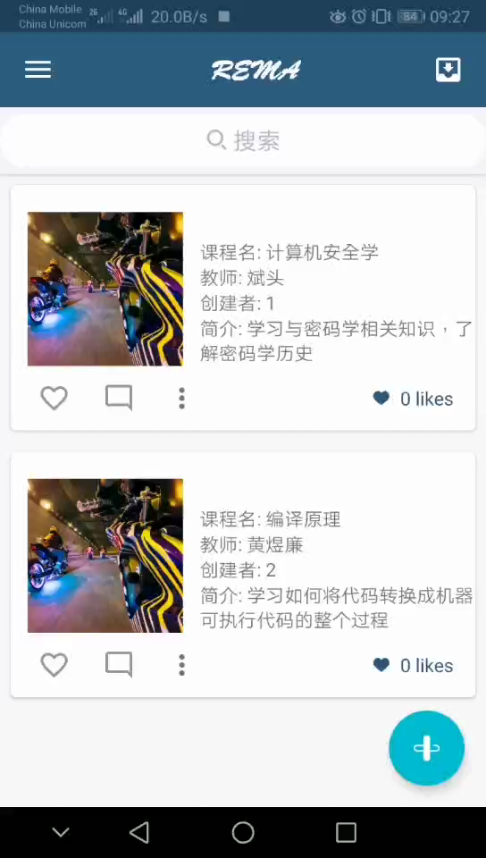
点赞与评论收藏

Slide 24
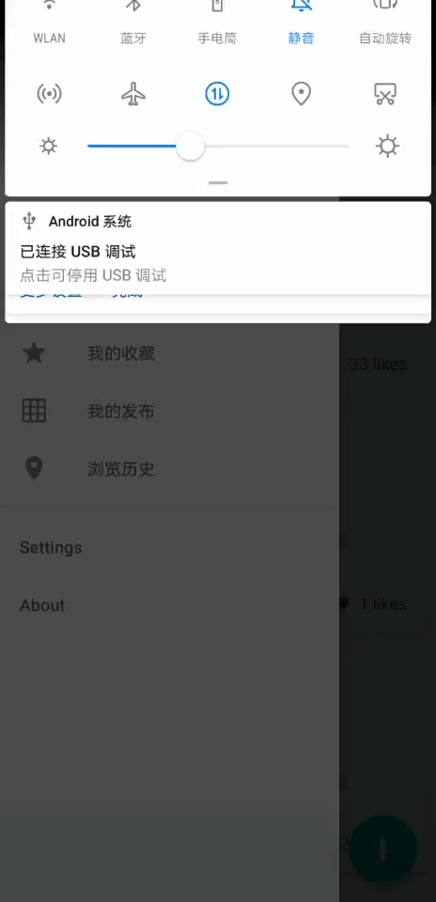
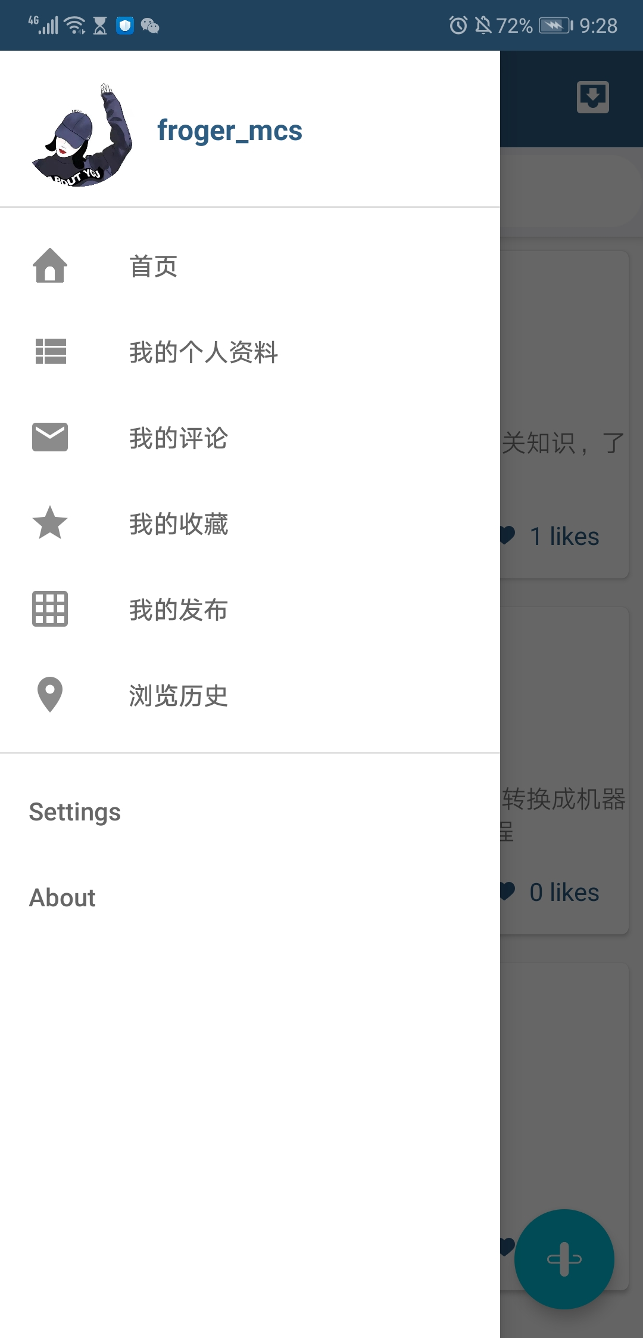
导航抽屉

Slide 25
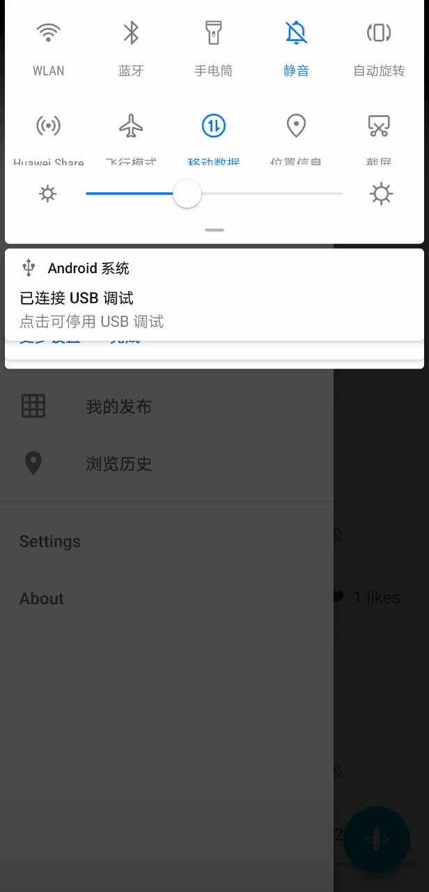
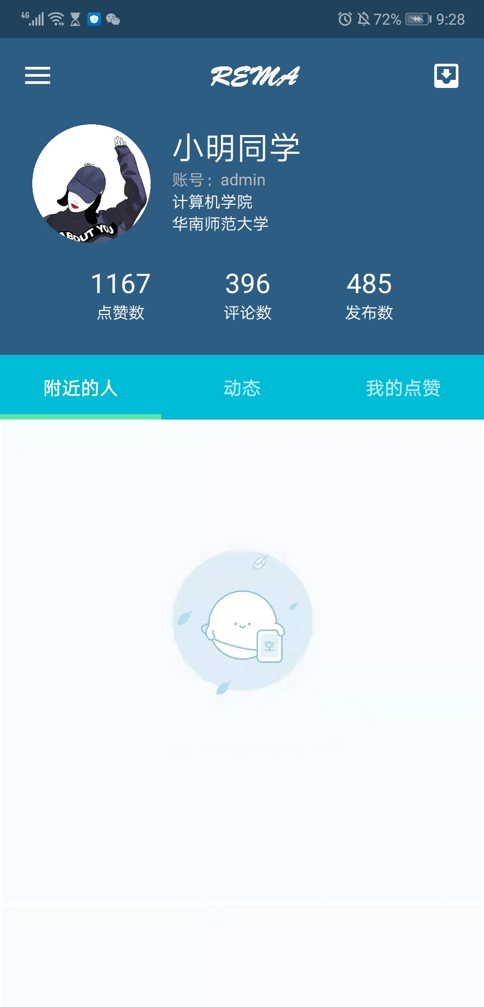
个人主页

